Slide 1
I coNCURSO DE FOTOGRAFIA 2014
LA IMAGEN DEL TRABAJO SOCIAL

Slide 2
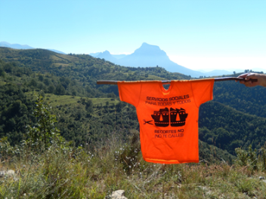
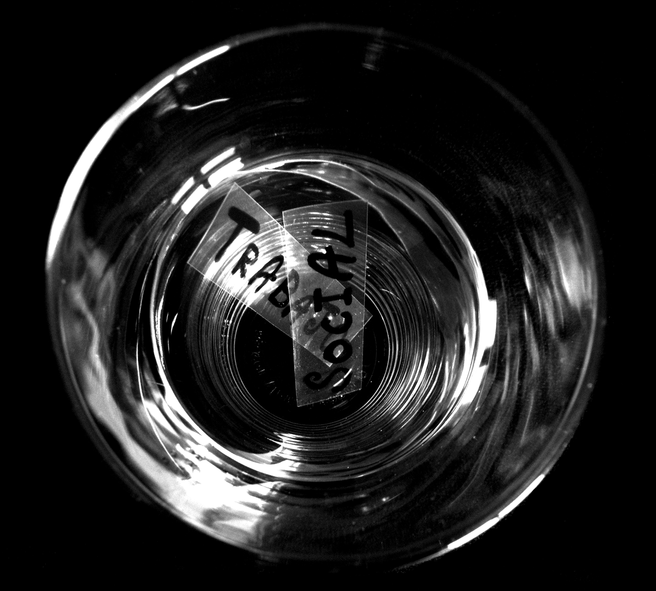
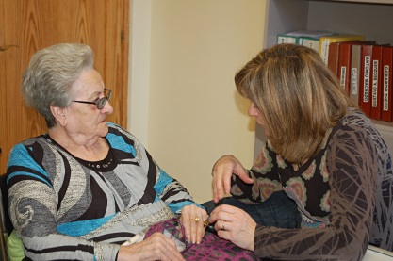
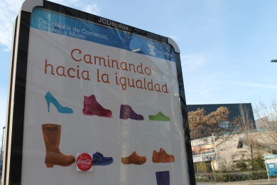
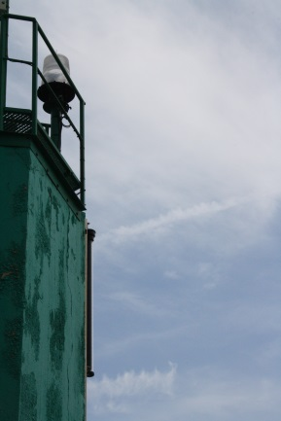
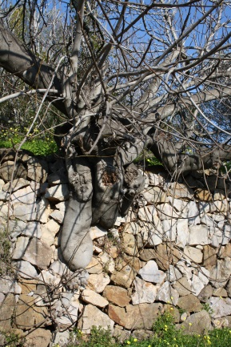
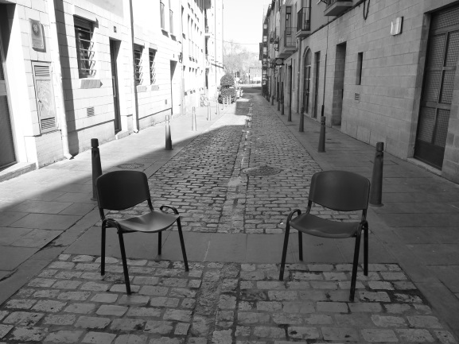
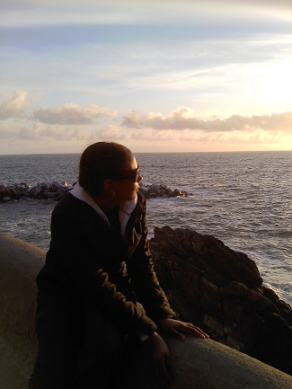
I Concurso DE fotografía: la imagen del trabajo social
I Concurso de Fotografía CGTS: la imagen del trabajo social.

Slide 3
I Concurso DE fotografía: la imagen del trabajo social

Slide 4
I Concurso DE fotografía: la imagen del trabajo social

Slide 5
I Concurso DE fotografía: la imagen del trabajo social

Slide 6
I Concurso DE fotografía: la imagen del trabajo social

Slide 7
I Concurso DE fotografía: la imagen del trabajo social

Slide 8
I Concurso DE fotografía: la imagen del trabajo social

Slide 9
I Concurso DE fotografía: la imagen del trabajo social

Slide 10
I Concurso DE fotografía: la imagen del trabajo social

Slide 11
I Concurso DE fotografía: la imagen del trabajo social

Slide 12
I Concurso DE fotografía: la imagen del trabajo social

Slide 13
I Concurso DE fotografía: la imagen del trabajo social

Slide 14
I Concurso DE fotografía: la imagen del trabajo social

Slide 15
I Concurso DE fotografía: la imagen del trabajo social

Slide 16
I Concurso DE fotografía: la imagen del trabajo social

Slide 17
I Concurso DE fotografía: la imagen del trabajo social

Slide 18
I Concurso DE fotografía: la imagen del trabajo social

Slide 19
I Concurso DE fotografía: la imagen del trabajo social

Slide 20
I Concurso DE fotografía: la imagen del trabajo social

Slide 21
I Concurso DE fotografía: la imagen del trabajo social
TERCER PREMIO
“Coge mi mano”
Autora:
María Barrachina

Slide 22
I Concurso DE fotografía: la imagen del trabajo social
SEGUNDO PREMIO
“Cada usuario es único”
Autora:
Vanesa Diego

Slide 23
I Concurso DE fotografía: la imagen del trabajo social
PRIMER PREMIO
“EL DESPACHO”
Autor:
David Sáez

